Slide 1
Финансирование обновления основных фондов. Лизинг
Лекция 4

Slide 2
Финансирование обновления основных фондов
Обновление основных фондов – воспроизводство. Простое и расширенное.
Источники финансирования – собственные и заемные. Собственные: прибыль, амортизационный фонд. Заемные: кредит банка, лизинг.

Slide 3
Начисление амортизации по инвентарным объектам производится одним из следующих методов:
линейным способом (в процентах от балансовой стоимости основных средств);
способом уменьшаемого остатка (по остаточной стоимости основных средств);
способом списания стоимости основных средств по сумме чисел лет их полезного использования;
способом списания стоимости объектов пропорционально объему продукции (работ).

Slide 4
способ | расчет
линейный способ | Na=100%/n Am=P0*Na
Способ уменьшаемого остатка | Na=100%/n Am1=P0*Na, Am2=(P0-Am1)*Na, Am3= (P0-Am1-Am2)*Na, …
способ списания стоимости основных средств по сумме чисел лет | Na1=n/sumN Na2=(n-1)/sumN Na3=(n-2)/sumN … Am1=P0*Na1 Am2=P0*Na2 Am3=P0*Na3…
способ списания стоимости объектов пропорционально объему продукции | Am1= P0*V1/Vmax Am2= P0*V2/Vmax

Slide 5
Лизинг
Лизинг – договор аренды, в котором лизингодатель (арендодатель) предоставляет лизингополучателю (арендатору) принадлежащее ему оборудование, машины, ЭВМ, транспортные и другие средства во временное пользование за определенную плату. Лизинг может быть: оперативный и финансовый; прямой и косвенный.

Slide 6
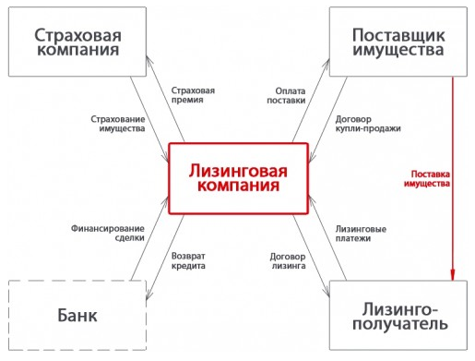

Slide 7
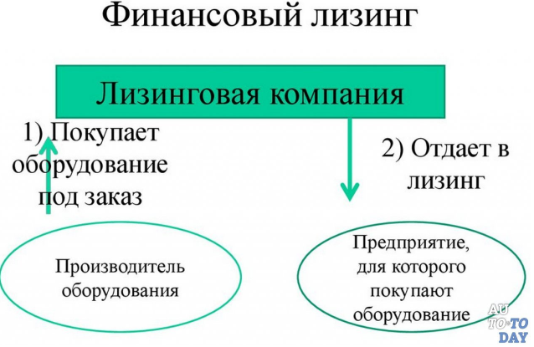

Slide 8
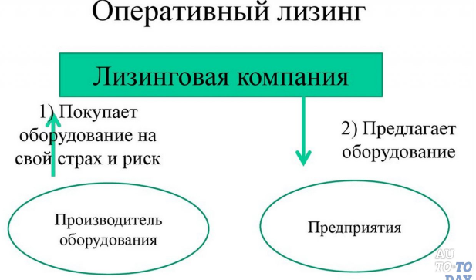

Slide 9
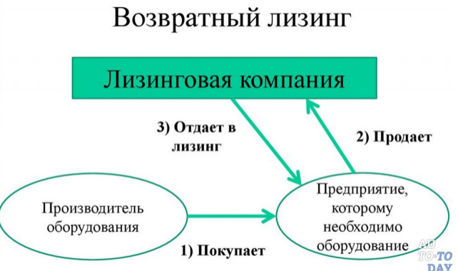

Slide 10
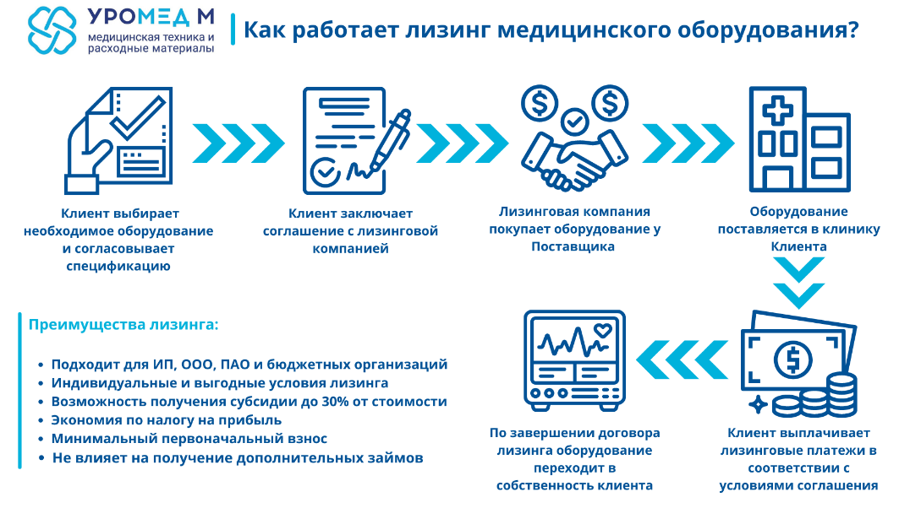

Slide 11
Лизинг
При оперативном лизинге контракты заключаются на короткий и средний срок, как правило, короче амортизационного периода. Финансовый лизинг характеризуется длительным сроком арендных отношений и является, как правило, полностью амортизационным. Такой лизинг позволяет владельцу имущества полностью возмещать все расходы по приобретению оборудования и других средств.

Slide 12
Лизинг
Важной частью лизинговых отношений является расчет лизинговых платежей.
Общая сумма платежей складывается из амортизационных отчислений, платежей за кредитные ресурсы и за дополнительные услуги лизингодателя, комиссионных выплат и налога на добавленную стоимость, уплачиваемого лизингодателем в бюджет.

Slide 13
Инвестиционный инструмент
Лизинг является инвестиционным инструментом, так как позволяет бизнесу модернизировать основные фонды, приобретать оборудование и транспорт без отвлечения крупных сумм оборотных средств, используя внешнее финансирование.

Slide 14
Налоговый инструмент
Лизинг является эффективным налоговым инструментом, так как позволяет компаниям существенно снижать налогооблагаемую базу по налогу на прибыль (за счет включения лизинговых платежей в расходы) и оптимизировать НДС (принимая к вычету налог со всей суммы платежей). Применение коэффициента ускоренной амортизации до 3 раз снижает налог на имущество, сохраняя оборотные средства.
лизинг помогает бизнесу оптимизировать сразу три налога – на прибыль, имущество, добавленную стоимость.

Slide 15
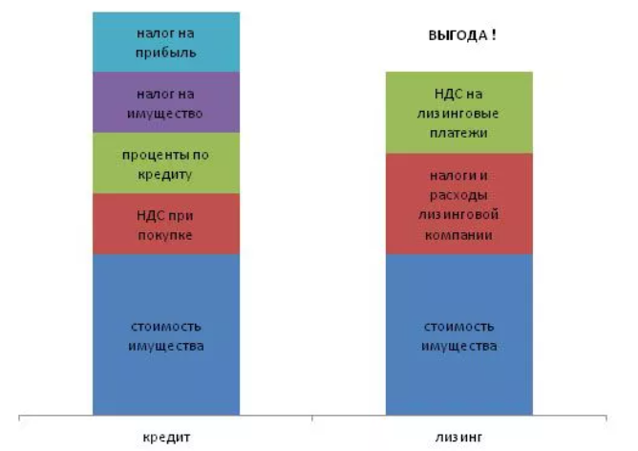
Почему лизинг выгоднее кредита?

